Slide 1
Silvicultura de plantaciones en diferentes zonas
Región Mesopotámica
Facultad de Ciencias Agrarias y Forestales (UNLP)
Curso de Silvicultura

Slide 2
Superficies de bosques cultivados en la región Mesopotámica (80% de las forestaciones en la Argentina)
Especie/provincia | Misiones | (%) | Corrientes | (%) | Entre Ríos | (%) | Total
Pinus sp. | 302383 | 50,6 | 282940 | 47,4 | 12196 | 2,0 | 597519
Eucalyptus sp. | 25157 | 10,4 | 132956 | 54,9 | 83887 | 34,7 | 242000
Araucaria | 16310 | 100 | …… | …… | ……. | …… | 16310
Otras | 20000 | 82,1 | 939 | 3,9 | 3419 | 14,0 | 24358
Total | 363850 | 41,3 | 416835 | 47,4 | 99502 | 11,3 | 880187

Slide 3
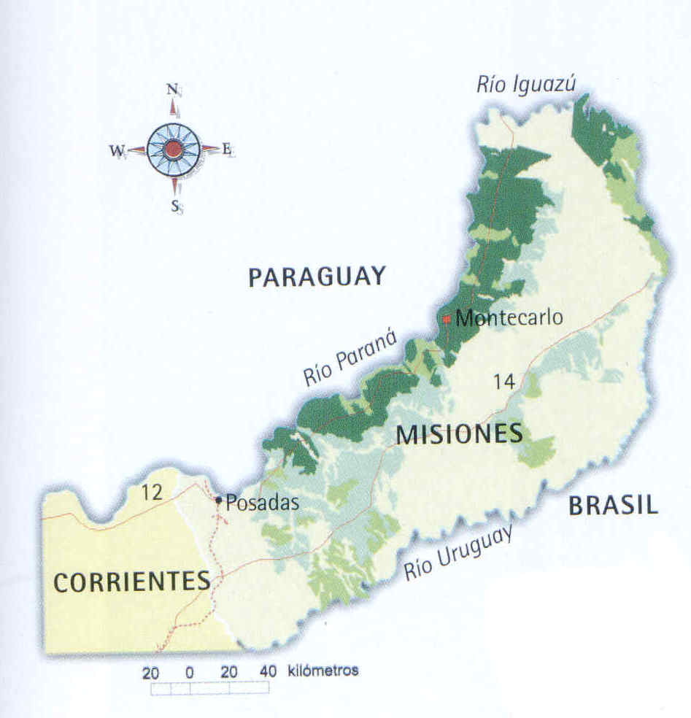

Slide 4
Características de la Región Noroeste y Centro de Misiones
- 2000 mm de precipitaciones en el N, que disminuyen hasta 1600 mm hacia el sur de la región.
- predominan ultisoles: franco arcillosos, pardos rojizos, profundos y con buen drenaje; tienen baja CIC (por arcillas caolinitas y moderada MO), pH ácidos. Moderada fertilidad química y abundancia de óxidos hidratados de Fe y Al.
-relieves ondulados, con pendientes que llegan al 20%.

Slide 5
Suelo pedregoso
Suelo rojo profundo

Slide 7
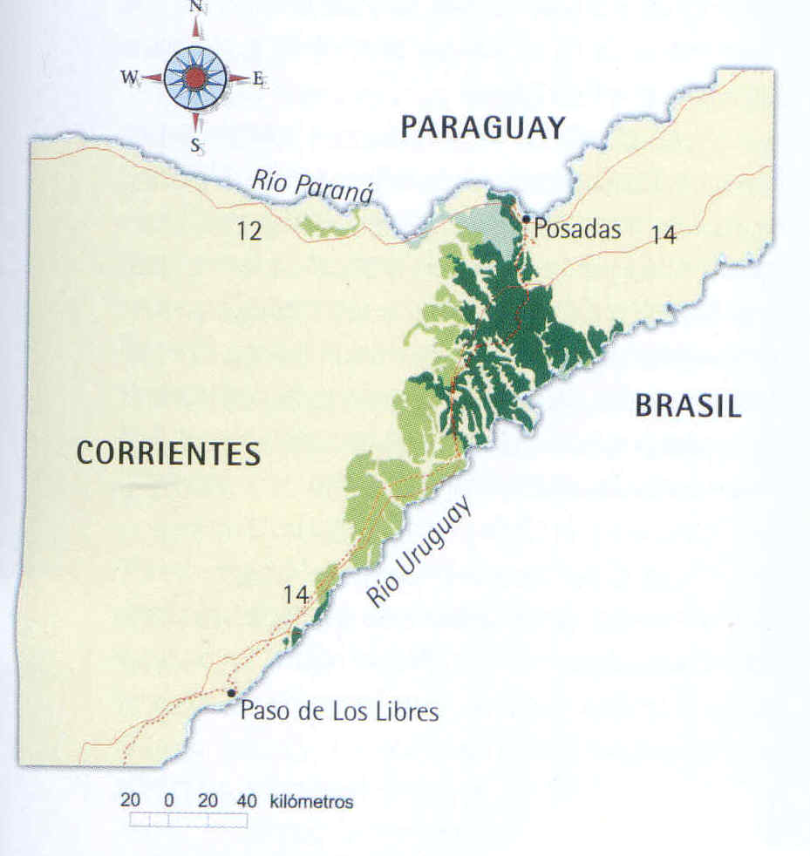

Slide 8
Características de la Región S de Misiones y NE de Corrientes
- 1500 - 1600 mm de precipitaciones.
- predominan ultisoles: franco arcillosos, pardos rojizos, profundos y con buen drenaje; tienen baja CIC (por arcillas caolinitas y moderada MO), pH ácidos. Baja fertilidad química y abundancia de óxidos de Fe y Al. Las variantes principales a estos tipos son suelos arcillosos, de elevada densidad aparente e hidromórficos.

Slide 9
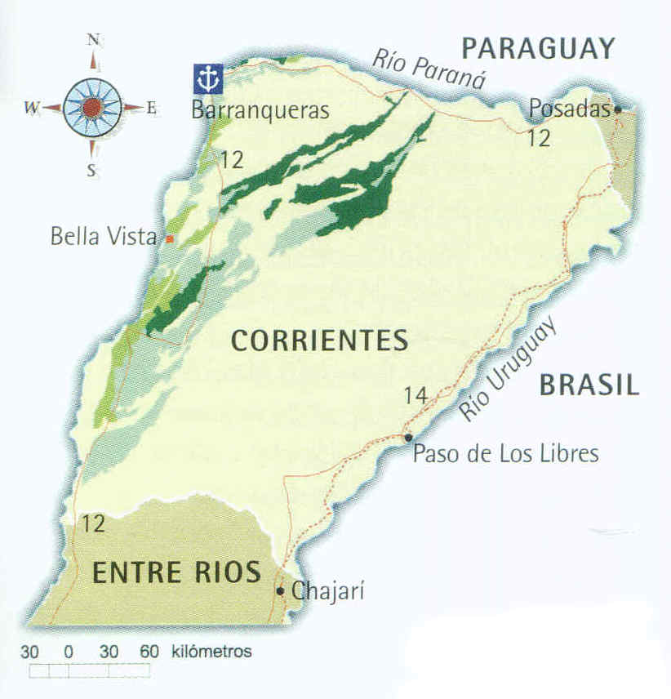

Slide 10
Características de la Región NO de Corrientes
- 1100 - 1300 mm de precipitaciones con gradiente NE-SO
- predominan entisoles de origen aluvial: franco arenosos a franco arcillo limosos, con baja fertilidad química (ej. bajo contenido de P) y deficiencias de drenaje en áreas deprimidas
-relieve ondulado suave

Slide 11
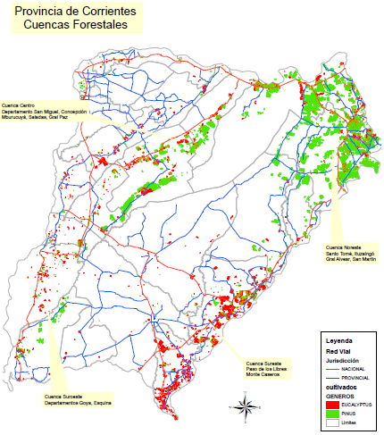

Slide 12
Objetivos productivos más comunes
-madera para debobinado (tableros compensados), aserrado (madera estructural y remanufacturas), trituración (pulpa de fibra larga)
-otros objetivos menos frecuentes: resinación, sistemas silvopastoriles
Sistemas silvícolas: tala rasa con reforestación (monte alto o fustar)

Slide 13
Principales características de las especies P. taeda y P. elliottii
-especialmente adaptadas a ciertas limitantes edáficas, como: suelos poco profundos, pedregosos, de baja fertilidad o con problemas de drenaje.
-ambas toleran heladas y hasta cierto punto sequías estivales, si bien crecen mejor con más de 900 mm anuales de lluvias.
-formas de crecimiento ligeramente distintas: P. elliottii con copa más densa, mejor desrame natural y más estrecha que P. taeda.
-en general tienen tasas de crecimiento y adaptabilidades similares, pero con un mejor comportamiento de P. taeda en los mejores sitios y en rotaciones más largas.

Slide 14
Pinus elliottii x P. caribaea var. hondurensis
Una de las ventajas de este híbrido sobre los otros pinos subtropicales, es su mejor forma de crecimiento en cuanto a la ramificación, emitiendo ramas más cortas, delgadas y en menor cantidad.
Tiene menor adaptabilidad que P. taeda y P. elliottii ; requiere sitios húmedos, suelos profundos y libres de heladas en donde supera en crecimiento a estos últimos.
Madera de muy buena aptitud para producción de pulpa de fibra larga.

Slide 15
Factores de producción: Calidad de sitio
Limitantes edáficas determinadas por:
-reducción de la profundidad efectiva de enraizamiento por cercanía o afloramientos rocosos.
-por drenaje (excesivamente drenados, drenaje impedido - hidromórficos).
Ej. Índices de sitio para P. elliottii (edad de referencia 15 años) en Misiones:
17 m: suelos pedregosos superficiales (clase de sitio V)
25 m: suelos rojos profundos, bien drenados (clase de sitio I)

Slide 16
Preparación del sitio
-mecanizada
-en Misiones, se recomienda la dispersión de residuos de cosecha en el sitio y su fragmentación con rolos de cuchillas y pasadas de rastra (sitios con una o más rotaciones forestales).
-en Corrientes la preparación del sitio es en general en bandas (pastizales sin rotaciones forestales anteriores).
-herbicidas totales.
subsolado (opcional) y dos pasadas de disco.
en bajos con problemas de drenaje se utiliza un subsolado y la construcción de camellones; luego dos pasadas de disco.

Slide 17
Preparación del sitio
-en Corrientes para Eucalipto, es frecuente la fertilización de arranque con N y P (superfosfato triple y urea o fosfato diamónico). En algunos casos se incorporan al camellón 200 k por ha de superfosfato triple.
-el control de hormigas cortadoras se efectúa desde la preparación del sitio y hasta los tres años post plantación.

Slide 18
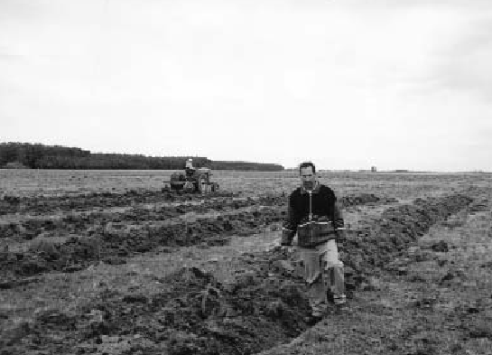
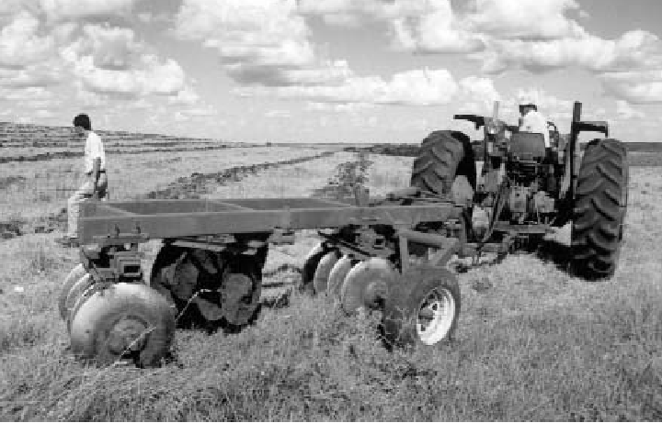
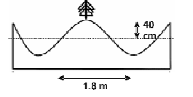
Preparación del sitio en bandas (Corrientes)
Dimensiones de camellón

Slide 19
Plantación de pino
-generalmente en julio - agosto
-manual o mecanizada
-con plantas a raíz desnuda, en tubetes o en macetas (bolsas de polietileno)
Densidades:
-Misiones:
entre 1100 y 1660 plantas por ha; menos frecuentes hasta 2200 plantas por hectárea.
-Corrientes
1100, 1250, 1428 y 1667 plantas por ha (ej. 1,75 x 4 m)
algunos SSP con 500 plantas por ha

Slide 20
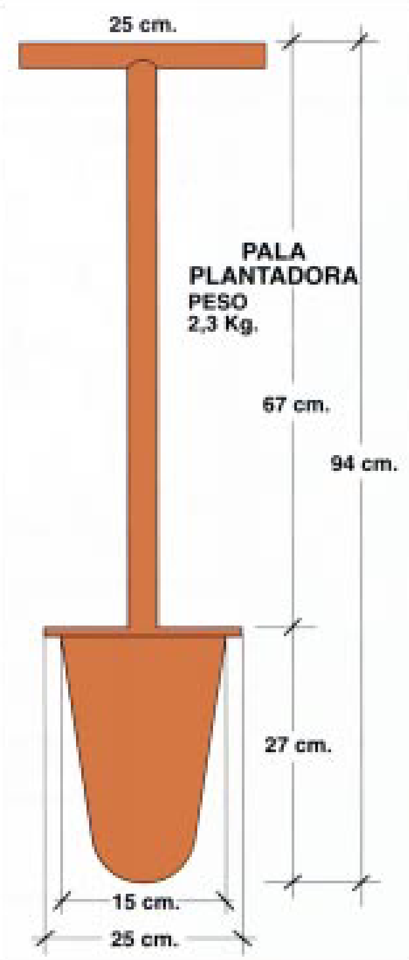
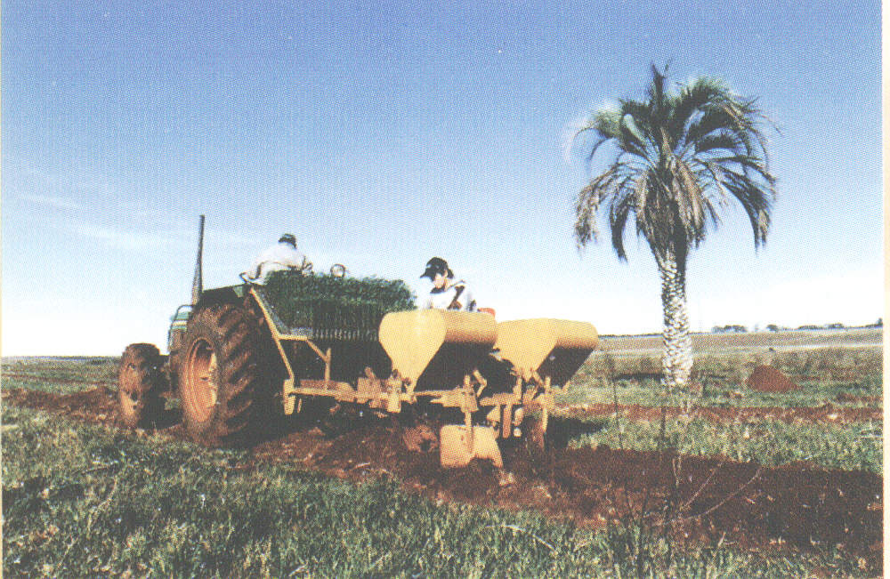
Plantación:
-manual (ej. pala neozelandesa)
-mecanizada (ej. fertilplantadora)

Slide 21
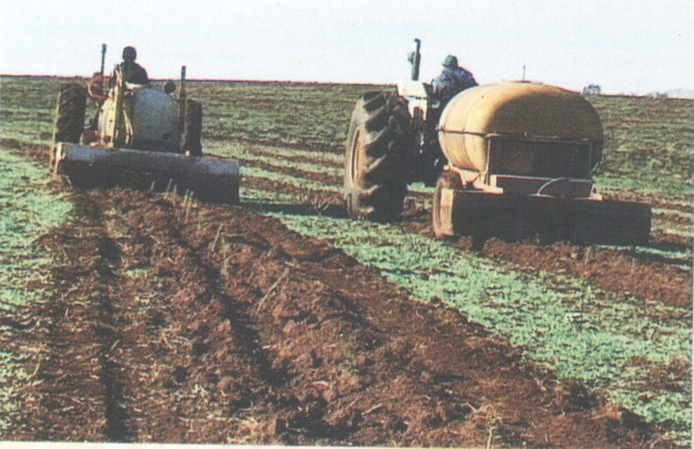
Aplicación de herbicidas con "cajón" en las bandas de plantación

Slide 22
Tratamientos intermedios
- Podas:
-generalmente se efectúan en combinación con raleos
-se alcanzan alturas de poda de 7 m, con dos o tres intervenciones. Alturas 1,80; 3,47; 5,03 y 6,60 m los 3, 4, 5 y 6 años de edad

Slide 23
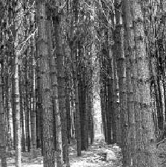
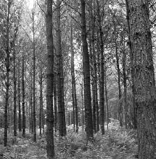
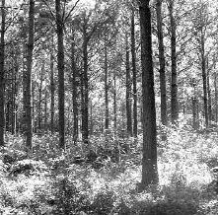
Tratamientos intermedios:
- Raleos.
-están difundidos en la región, ya que hay información técnica disponible y además mercado para los productos de raleo.
-ej. distintas intensidades y frecuencias de raleo en P. taeda en Misiones (cada dos, cuatro o seis años), plantado a 2,4 x 2,4 m.
sin raleo raleo del 33% ind. raleo del 66% ind.

Slide 24
Turnos y crecimientos medios
Turnos: entre 20 y 25 años, también menores.
Crecimientos:
Pinus taeda: 25 - 33 m3 / ha.año.
Pinus elliottii: 20 - 28 m3 / ha.año.

Slide 25
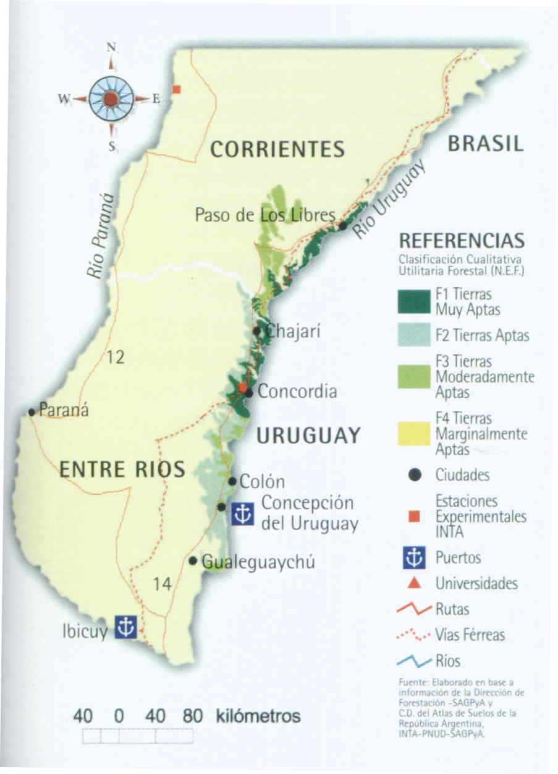
Región Mesopotámica
Eucaliptos en Corrientes y Entre Ríos
Eucalyptus grandis
Eucalyptus dunnii

Slide 26
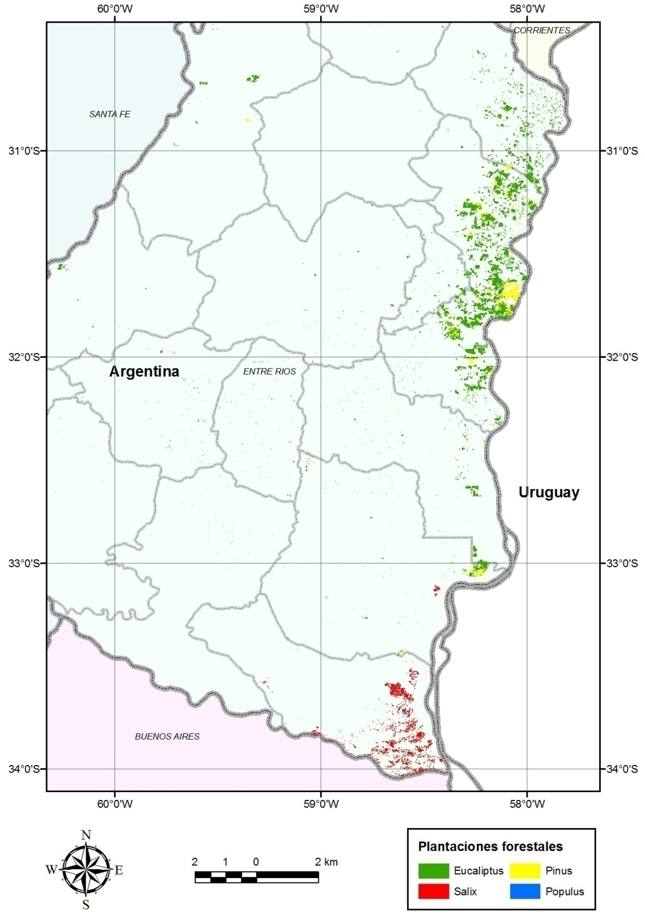

Slide 27
Características de la Región SE de Corrientes y E de Entre Ríos
- 1300 mm a 1100 mm de precipitaciones con gradiente N-S
- predominan entisoles e inceptisoles de origen aluvial: arenosos profundos, con baja fertilidad química (ej. bajo contenido de P); con diferencias importantes en la profundidad efectiva del perfil pero en general con buen drenaje interno.

Slide 28
Objetivos productivos más comunes
-madera para debobinado (tableros compensados), aserrado (madera estructural y remanufacturas), trituración (pulpa de fibra corta, tableros de fibra y partículas)
Sistemas silvícolas:
-tala rasa con reforestación (monte alto o fustar)
-tala rasa con manejo del rebrote (monte bajo o tallar)

Slide 29
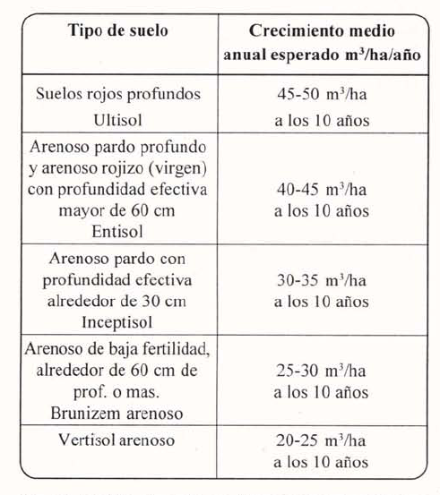
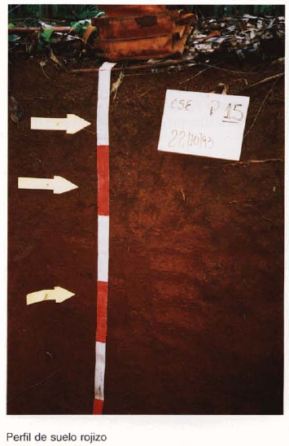
Factores de producción: Calidad de sitio:

Slide 30
Genotipos
-Eucalyptus grandis : orígenes New South Wales y SE de Queensland (Australia).
Muy difundidos: Material de procedencia sudafricana.
Material clonal:
A menor escala plantación de clones de E. grandis. Clones G008, G009, G279
-E. grandis x E. tereticornis, H 117
-E. grandis x E. camaldulensis, CG 27, GC 12, H 105..

Slide 31
Preparación de sitio
-mecanizada
-sobre toda la superficie o en bandas.
Labores:
-cultivo con rastra de discos o barbecho químico con herbicidas totales. Posemergentes y preemergentes.
-en bajos con problemas de drenaje se utiliza un subsolado y la construcción de camellones; luego dos pasadas de disco
-el control de hormigas cortadoras se efectúa desde la preparación del sitio y hasta los tres años post plantación (Acromyrmex spp.)

Slide 32
Plantación
-generalmente en setiembre - octubre
-manual o mecanizada
-con plantas en tubetes o en macetas (bolsas de polietileno)
-Densidades de plantación más frecuentes: 1111 pl/ha (3,0 x 3,0 m) o 1000 pl/ha (4,0 x 2,5)

Slide 33
Tratamientos intermedios
-fertilización de arranque, en general localizada y con fosfato diamónico (DAP).
-control de malezas
mecánico con carpidas o químico en bandas o total, con herbicidas totales, preemergentes y graminicidas.

Slide 34
Plantación de 1.000 pl/ha, a los 1,5 años primera poda baja 1,8 a 2,5 m de altura sobre la totalidad de las plantas,
segunda poda (2 años) hasta los 4,5 a 5 m sobre las plantas remanentes, tercer poda (3 años) hasta 7 m.
entre los 4 y 5 años primer raleo (aserrable fino / intensidad 30 %)
entre los 7 y 8 años tercer raleo (aserrable / intensidad 30 %), corta final entre los 10 y 13 años.

Slide 38
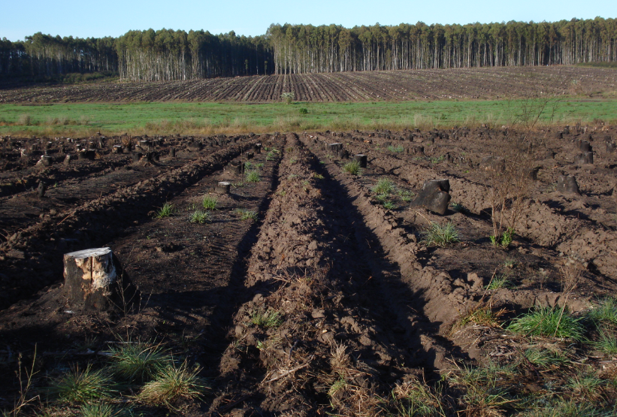

Slide 39
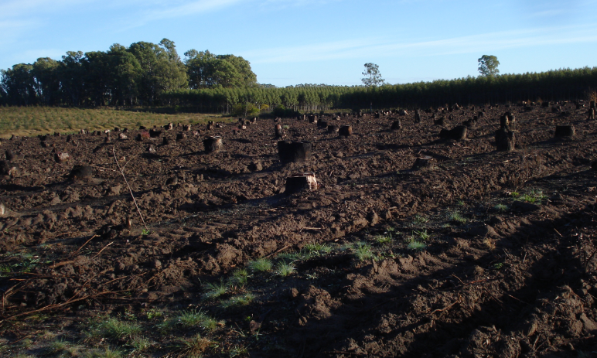

Slide 43
Bibliografía
-Cozzo, D. (1995). Silvicultura de Plantaciones Maderables, Orientación Gráfica, Buenos Aires, Tomo II, pp. 719-833.
-Fernández, R., A. Lupi, N. Pahr (1999) Aptitud de las tierras para la implantación de Bosques. Misiones. Yvyraretá 9: 41-49
- INTA (1995). Manual para productores de eucaliptos de la mesopotamia Argentina. SAGyP - INTA, 162 pp.
-Moschini, R. H. Conti, M. Alonso, J. R. Traverso, V. Nakama y A. Alfieri (1999). Delimitación de areas de aptitud climática para el cultivo de eucaliptos en la región pampeana. SAGPyA Forestal, 15
-Nakama, V. A. Alfieri, J. R. Traverso, A. Aleksa, R. Moschini y H. Conti (2000). Aptitud de tierras para eucaliptos con fines de planeamiento regional en la Provincia de Buenos Aires. SAGPyA Forestal, 16: 2-7
- Resultados de Mejoramiento forestal, Proyecto forestal de desarrollo (2005) en: Mejores árboles para más forestadores. SAGPyA, Buenos Aires, 242 pp.
-SAGPyA (1999). Argentina. Oportunidades de inversión en bosques cultivados. SAGPyA, Buenos Aires, 210 pp.
-Trabajos forestales en IDIA XXI Forestales (2005), 5(8), 288 pp.

